Slide 1
La Salud y las BPA
La teoría en salud.
Las BPA.
La acción organizada.

Slide 2

Por la Comisión de Salud socioambiental
Lic. Sebastián Corenfeld y Dr. Pablo Reyes

Slide 3
1. El funcionamiento de la vida: la Salud de los ecosistemas.
Los determinantes de la salud … de la causalidad al pensamiento sistémico.
De la máquina al sistema abierto (de las partes a las relaciones);
De las relaciones visibles al reconocimiento de las invisibles;
Del medio ambiente al ecosistema (con relaciones de profunda interdependencia);
Hay una producción permanente de nuevas relaciones.

Slide 4
Modelos de causalidades
Unicausal A B
Multicausal A
B
C E
D
En red

Slide 5
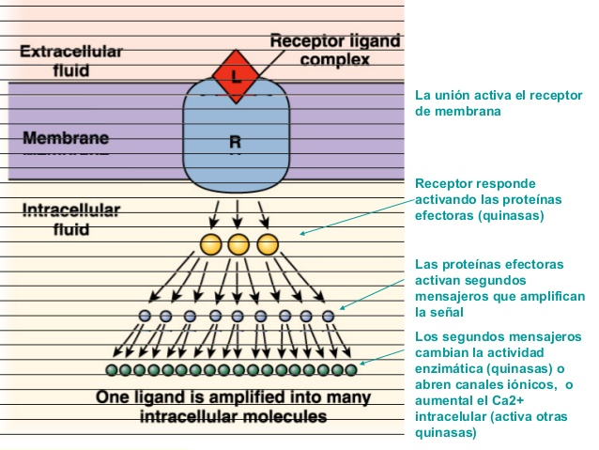
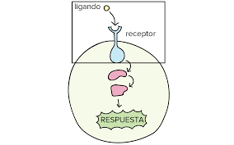
Efecto hormonal

Slide 6
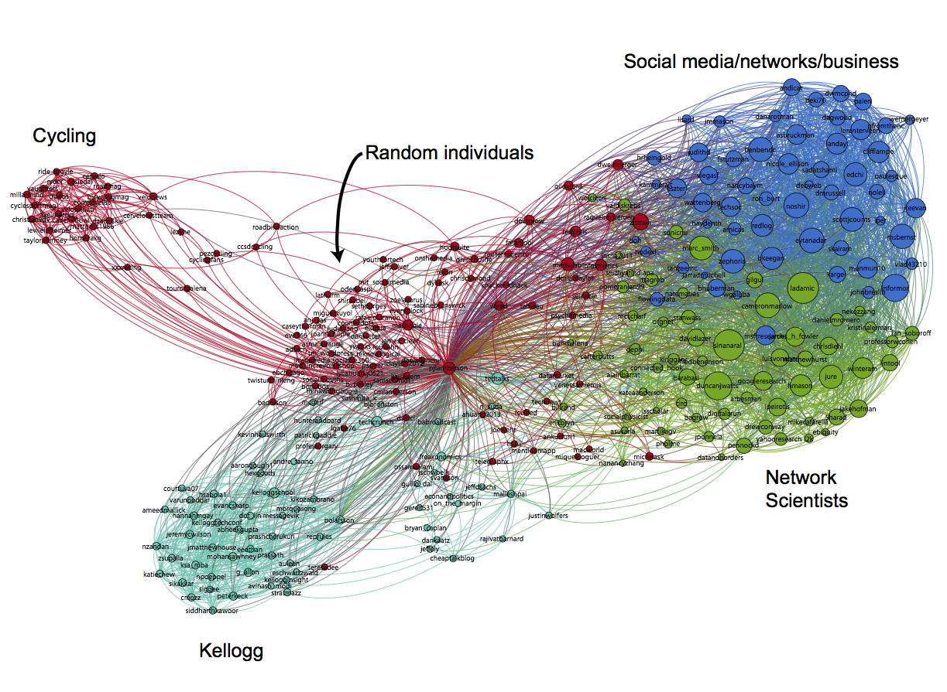

Slide 7
Vivir expuestos a agrotóxicos establece nuevas relaciones,
la mayoría invisibles.

Slide 8
2. La estructura de la vida.
Genéticamente nos parecemos mucho a otros seres vivos.
Los agroquímicos actúan sobre sistemas enzimáticos y receptores, que con hongos, plantas, insectos y vertebrados compartimos.
Los agrotóxicos muy frecuentemente alteran las hormonas del cuerpo humano;

Slide 9
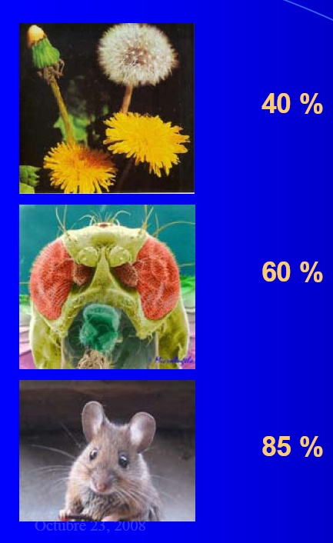
¿CUANTOS GENES COMPARTIMOS?
Los edificios (las especies) podrán verse diferentes, pero los ladrillos (los genes) son los mismos.
Atacar a una maleza, un insecto o un roedor equivale a atacarnos a nosotros mismos.
Algo así como arrojar basura contra un ventilador, inevitablemente ha de salpicarnos.
Dr. Oscar Scremin UCLA-USA

Slide 10
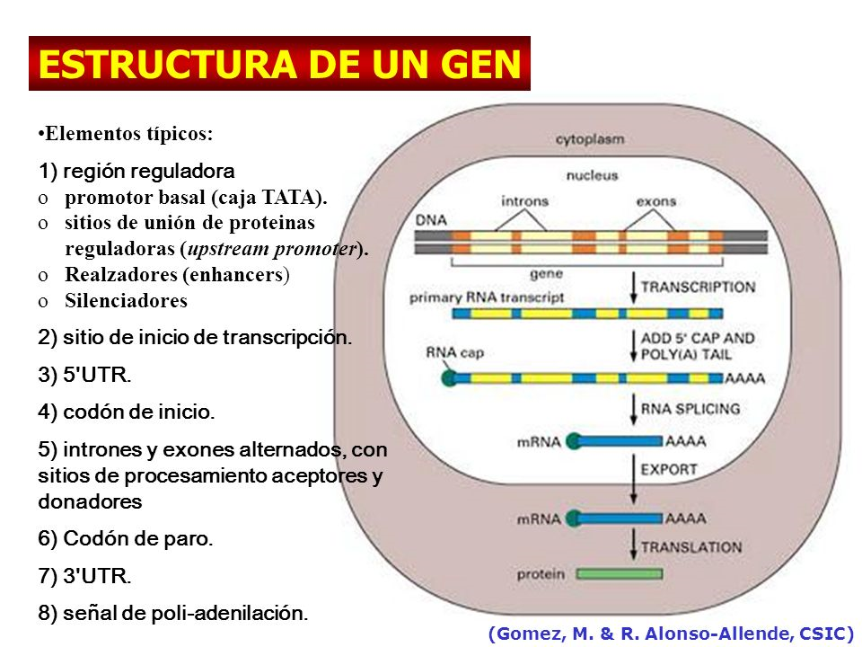

Slide 11
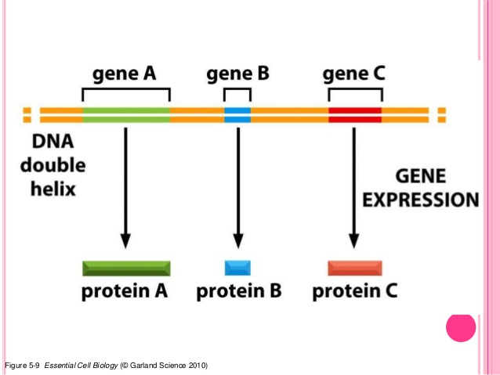

Slide 12
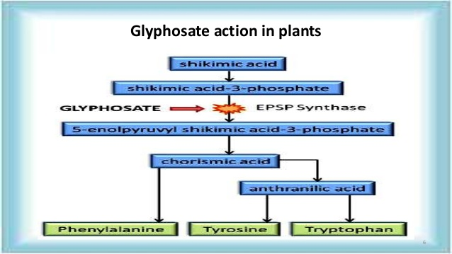

Slide 13
3. Las Buenas Prácticas Agropecuarias

Slide 14

14
El Modelo Agroindustrial
“Una Mirada Socio-Ambiental”
SANTA FE-

Slide 15
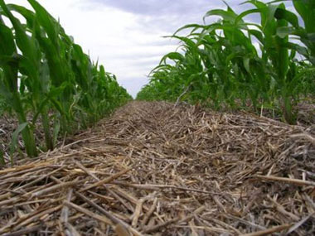
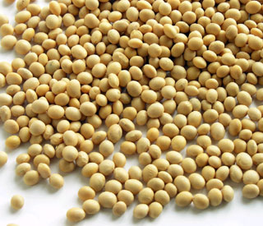

15
“EL PAQUETE TECNÓLOGICO”
SIEMBRA DIRECTA
+
SEMILLA TRANSGÉNICA
+
AGROQUIMICO

Slide 16
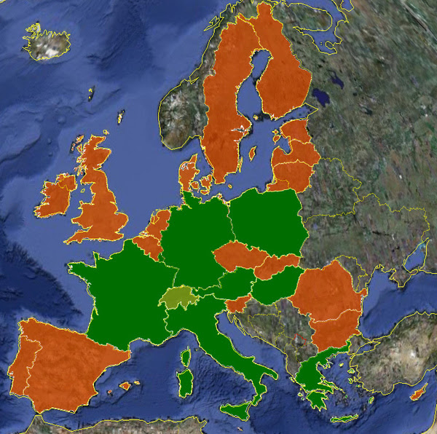
Los Transgénicos en EUROPA
ESTAN PROHIBIDOS EN:
Italia
Francia
Alemania
Austria
Grecia
Escocia
Gales
Lituania
Letonia
Hungria
Chipre
Holanda
Polonia
Bulgaria
Dinamarca
Noruega
Belgica
Rusia
Croacia

Slide 17
Los Transgénicos en America del Sur
– Brasil, Argentina, Paraguay, Uruguay y Bolivia -
hay 70,8 millones de has sembradas con OMG, que representan un 40% de los OGM a nivel global.
Y para tener una referencia, EEUU tiene 70.1 millones de has con transgénicos sobre un total de 162 millones – 43% -
Brasil 40 millones de has sobre un total de 61 m - 65%-
Argentina 26 millones de has sobre 32 millones – 81% -
Paraguay 3.6 millones de has - Uruguay 1.5 millones de has
Bolivia 1,5 millón de has

Slide 19
“Las Buenas Prácticas Agrícolas (BPA) son un conjunto de principios, normas y recomendaciones técnicas aplicables a la producción, procesamiento y transporte de alimentos, orientadas a asegurar la protección de la higiene, la salud humana y el medio ambiente, mediante métodos ecológicamente seguros, higiénicamente aceptables y económicamente factibles.
(http://www.casafe.org/buenas-practicas-agricolas/).

Slide 20
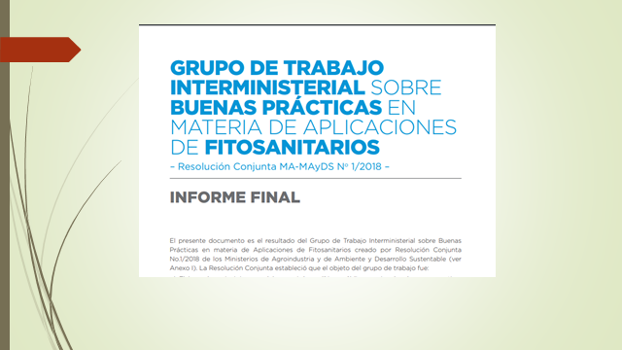

Slide 21
¿Qué propone esta resolución?
Avanzar la frontera agroindustrial hacia las poblaciones (Poder fumigar en las zonas periurbanas);
Reducir el riesgo para la salud «haciendo las cosas bien»;
Impulsar una ley nacional que sostenga lo anterior.

Slide 22
En qué lo fundamentan
En el cumplimiento de la ‘Agenda de Desarrollo Sostenible 2030’ de la ONU:
-erradicar la pobreza;
-reducir el calentamiento global;
-construir sociedades más pacíficas e inclusivas para el 2030.
Protección y ordenación de recursos naturales para el desarrollo social y económico.

Slide 23
¿Cómo?
1- Con Buenas Prácticas Agrícolas (BPA);
2- Fortaleciendo las sistemas de control y monitoreo de las aplicaciones con fitosanitarios (agrotóxicos);
3- Promoviendo una ley nacional que regule el uso de fitosanitarios mediante el concepto de las BPA.

Slide 24
Principios que deben regir las políticas públicas nacionales sobre las aplicaciones de fitosanitarios
Producción sostenible (con el cuidado de la salud);
Integralidad de la salud (prioridad al cuidado de la salud);
Sostenibilidad ambiental (mantener la productividad y diversidad para las generaciones futuras)
Rigor científico y tecnológico;
Complementariedad y autogestión (del Estado con el sector privado)

Slide 25
Rigor científico y tecnológico
Para referirse al glifosato la resolución conjunta considera un informe del año 2009 (CONICET). Este antiguo informe dictamina que realizando BPA el glifosato es de bajo riesgo para la salud humana;
Omite el informe de la Agencia Internacional para la Investigación del Cáncer (IARC), dependiente de la Organización Mundial de la Salud (OMS) en su informe del 2015, que demuestra que la exposición al glifosato aumenta la probabilidad de padecer cáncer, considerándola en su clasificación como categoría IIA (probablemente cancerígeno).

Slide 26
¿Qué dice la AMGBA de las BPA?
Que las BPA constituyen un oxímoron ya que ¿cómo se van a poder hacer ‘buenas prácticas’ con agrotóxicos, que una vez que son liberados al ecosistema son moléculas incontrolables?
Que las BPA no son una propuesta nueva… si realizamos una evaluación de las BPA logradas en tantos años de su promoción vemos que la estrategia no ha funcionado.
Que las BPA constituyen una estrategia de las empresas responsables de la producción de “fitosanitarios”: niega la naturaleza tóxica de las sustancias que diseñan y ofrecen; y derivan su responsabilidad a los “responsables” de su aplicación.
Que la resolución excluya otras opciones productivas como las de transición agroecológica o de exportación certificada (orgánica), muestra el único objetivo perseguido: la legitimación del uso de agrotóxicos en las zonas periurbanas.

Slide 27
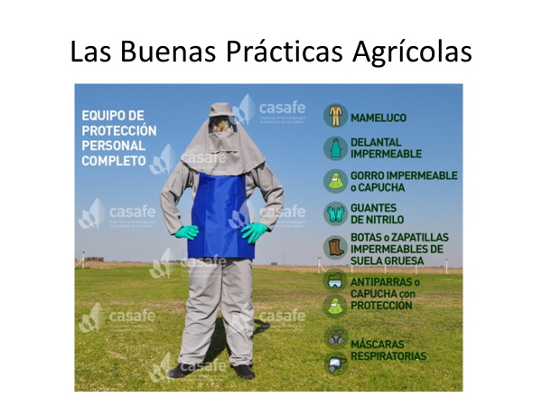

Slide 28
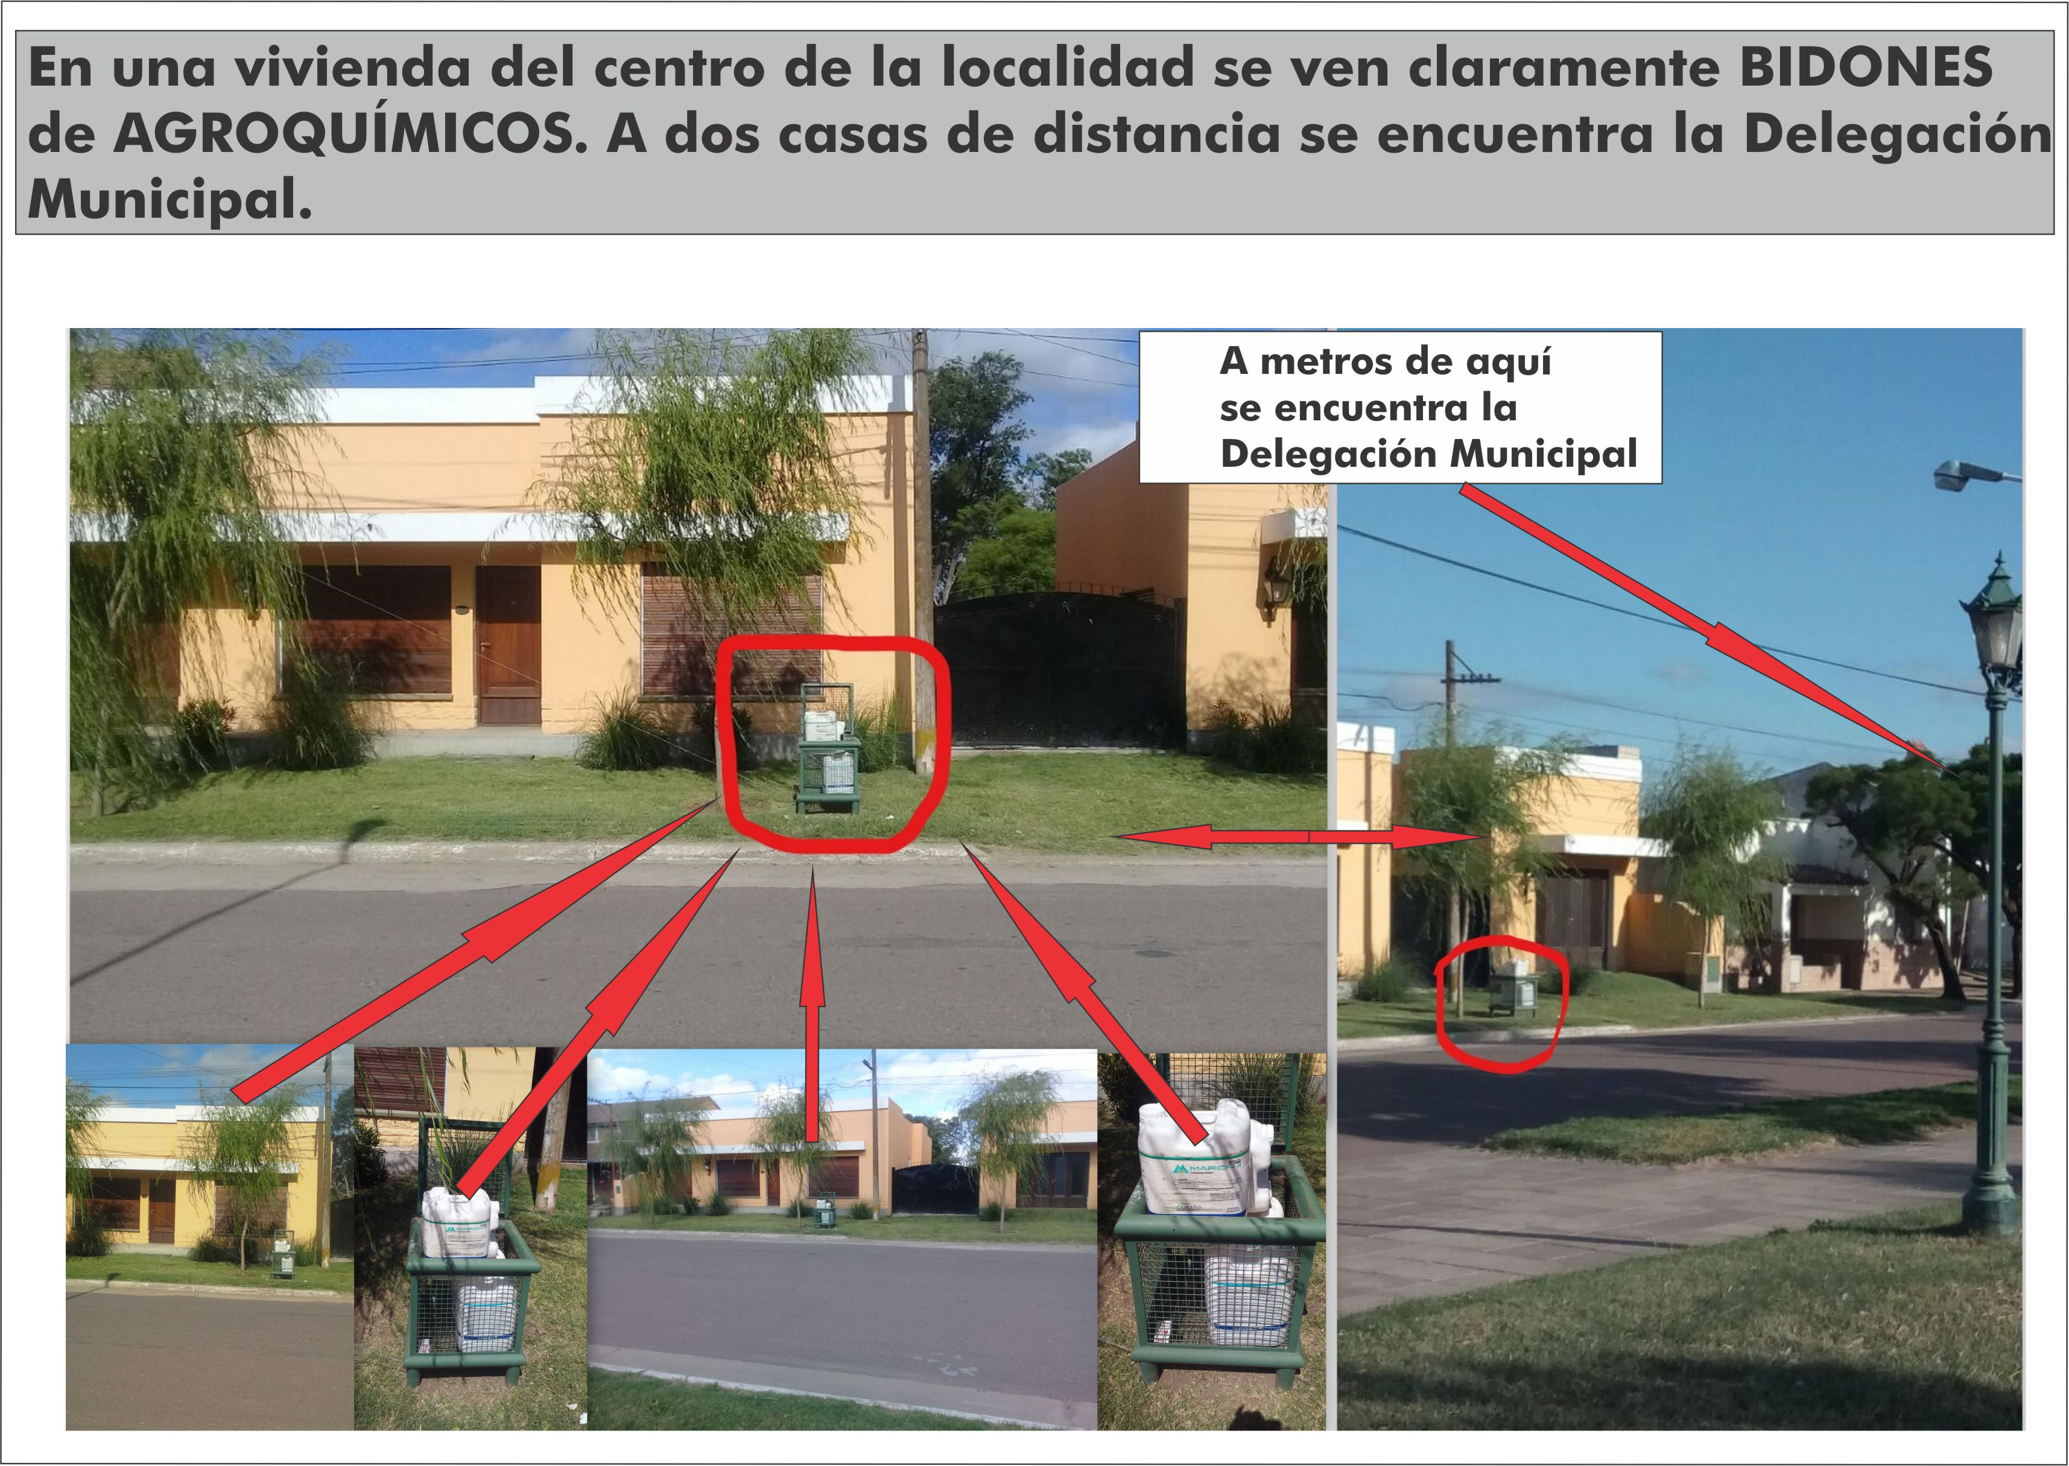

Slide 29
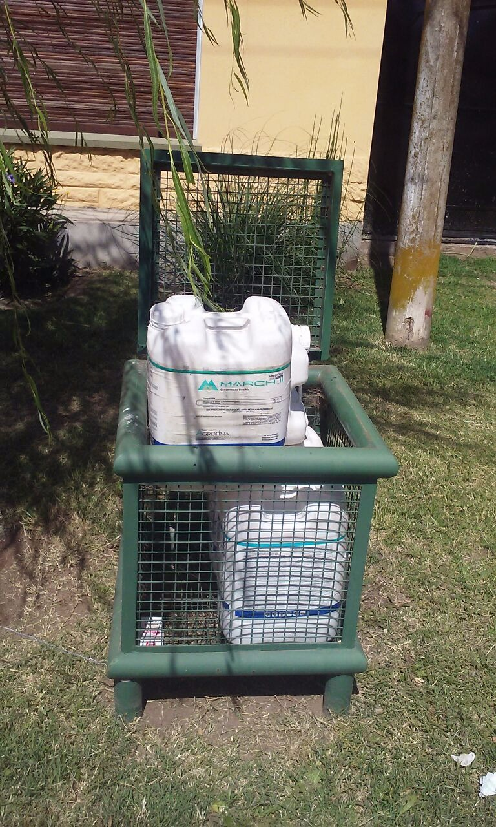
Utilización del sistema municipal de recolección de residuos urbanos para desechar envases de agrotóxicos
Notes:
29

Slide 30
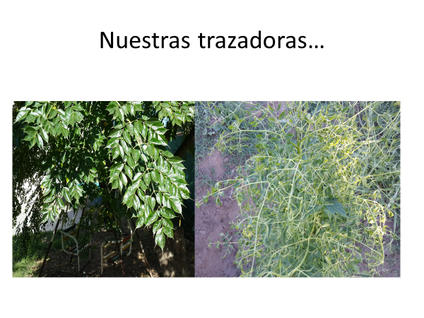

Slide 31
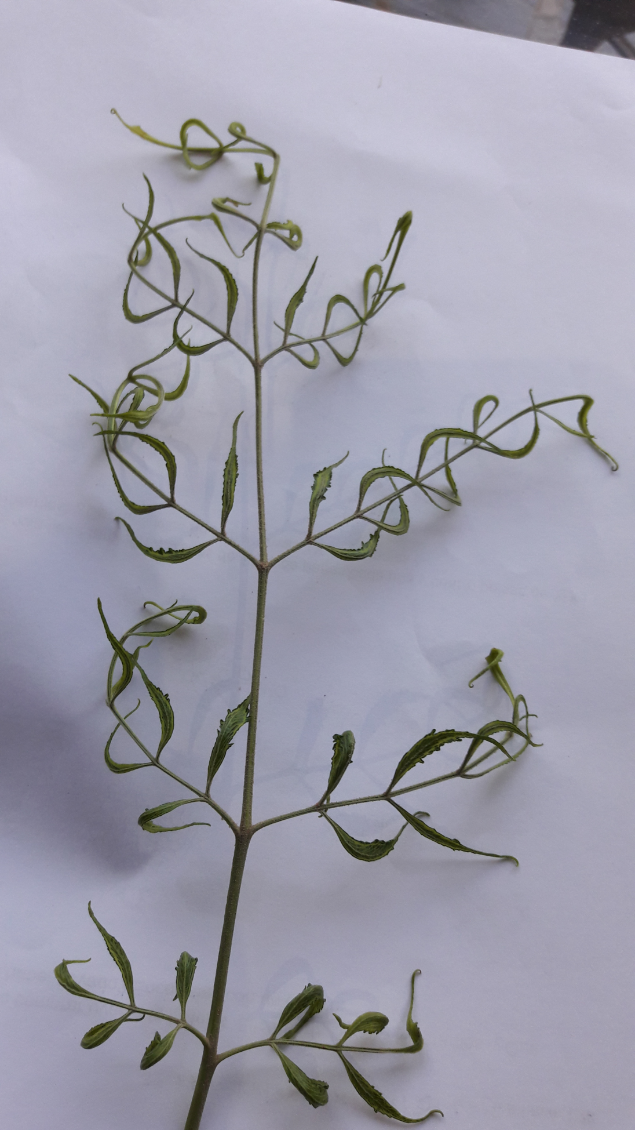
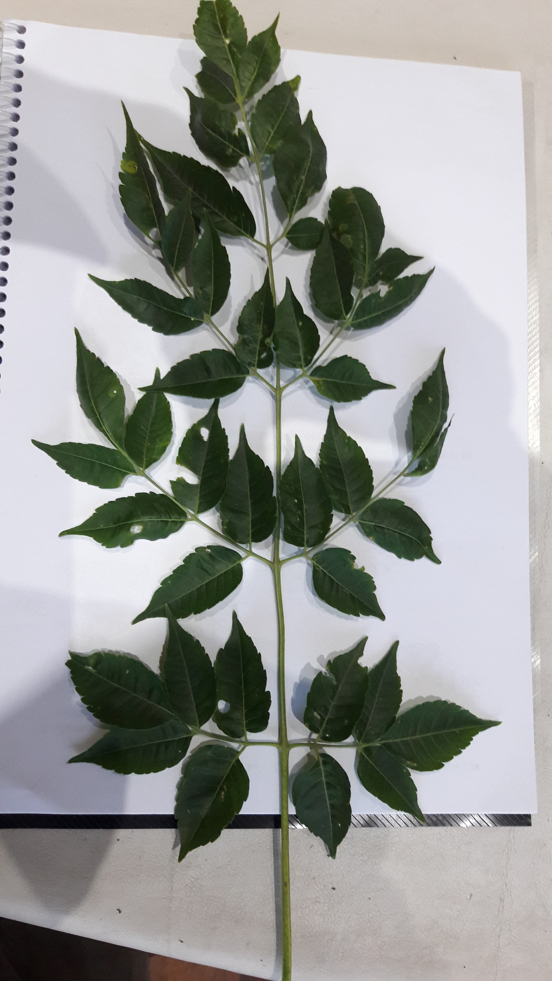
Hojas de paraiso

Slide 32
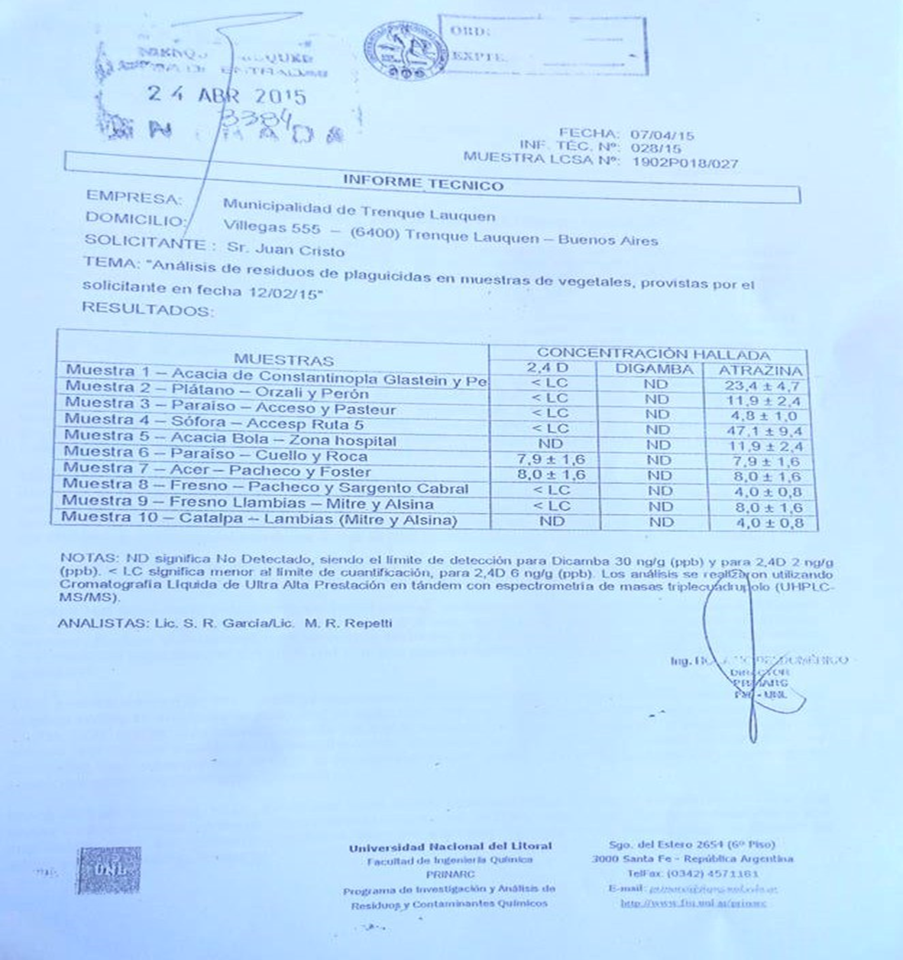

Slide 33
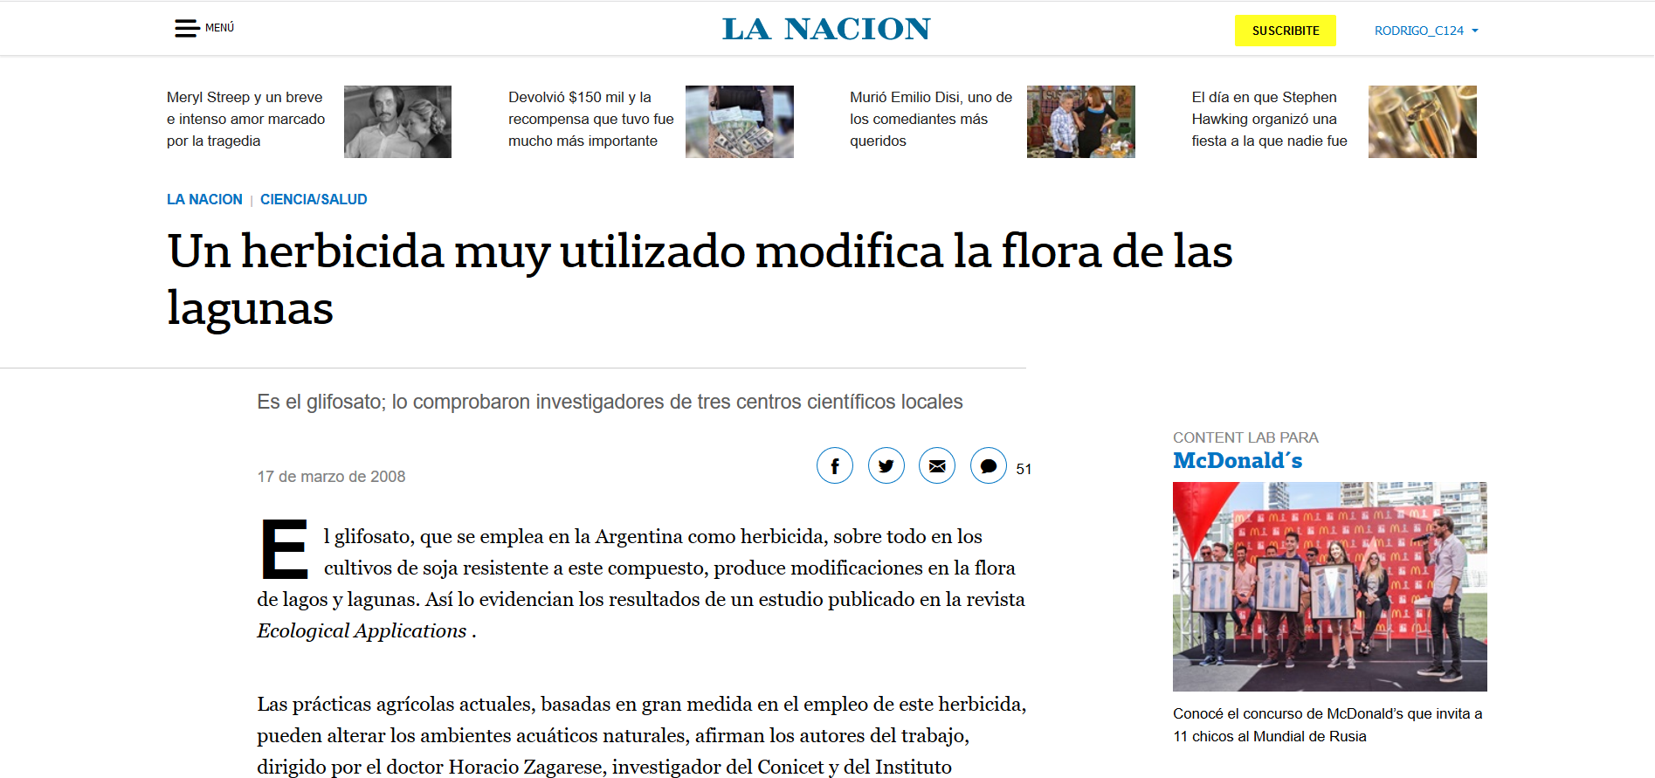
"Hasta los once días de iniciado el experimento, observamos que en todos los casos aumentó la concentración de fósforo total en el agua, debido a que este elemento forma parte de la formulación del herbicida".

Slide 34
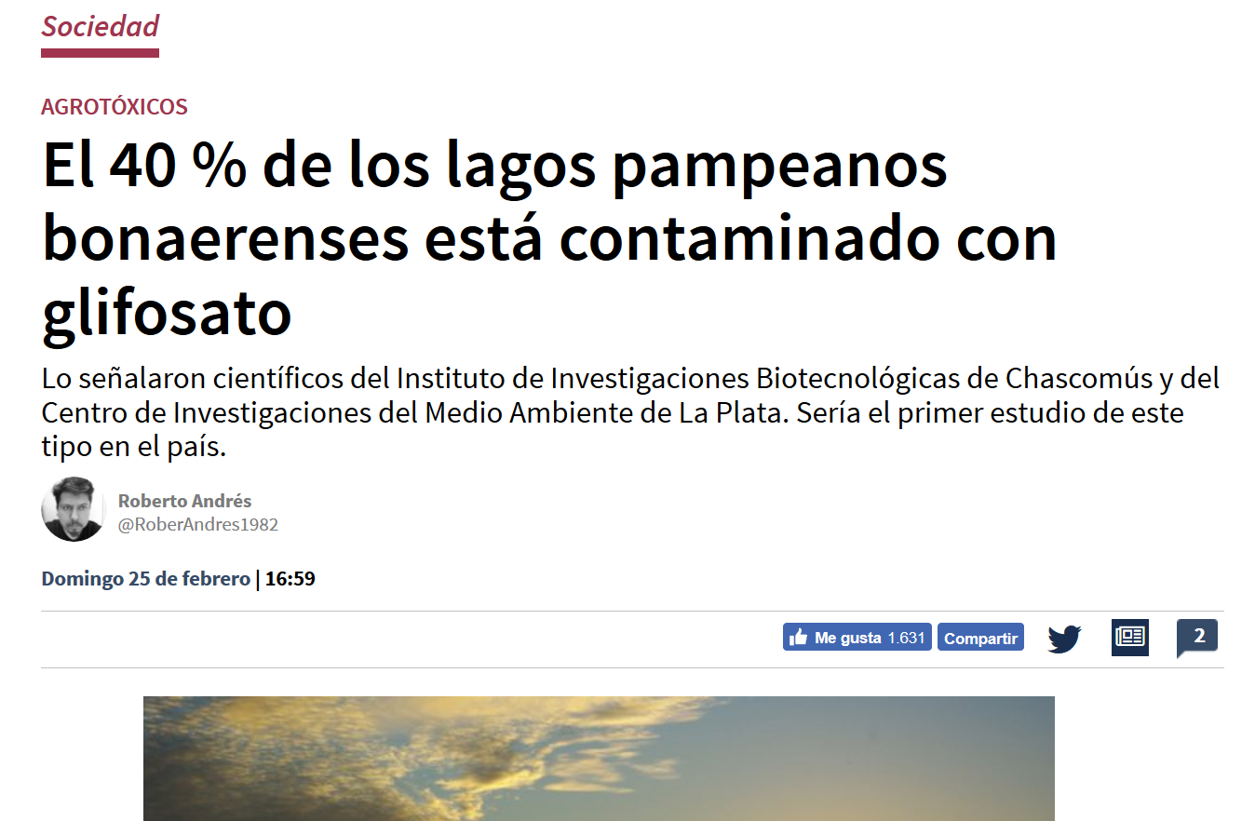

Slide 35
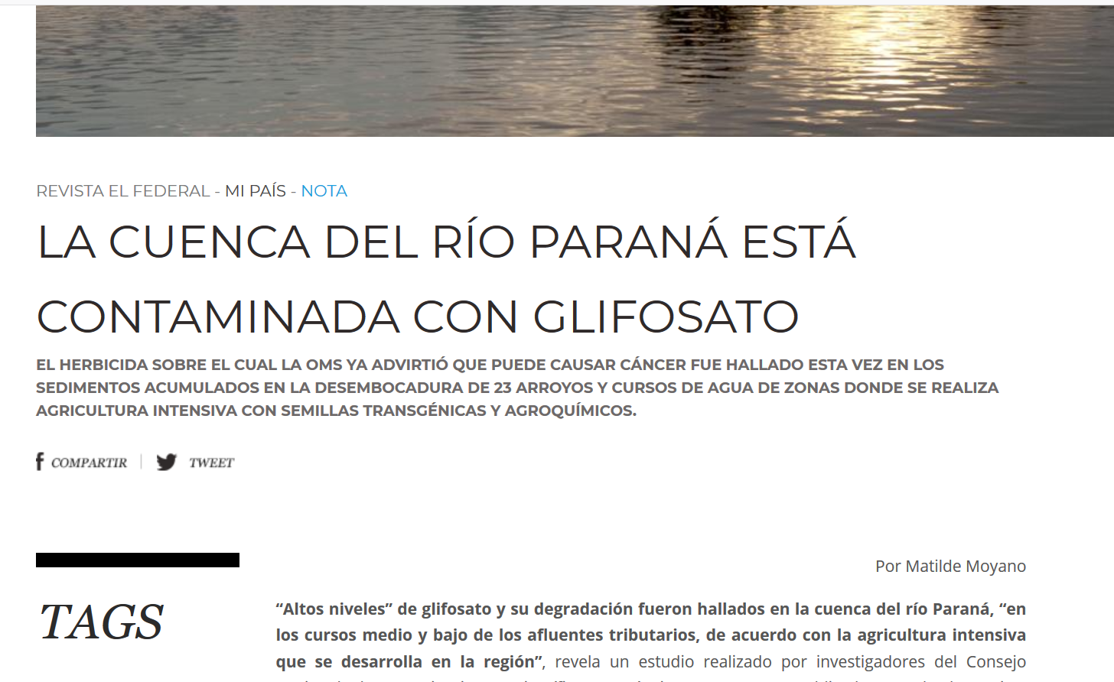

Slide 36

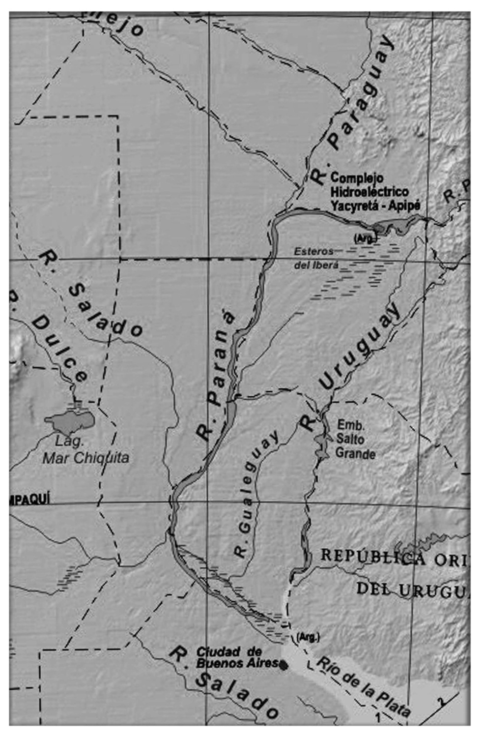
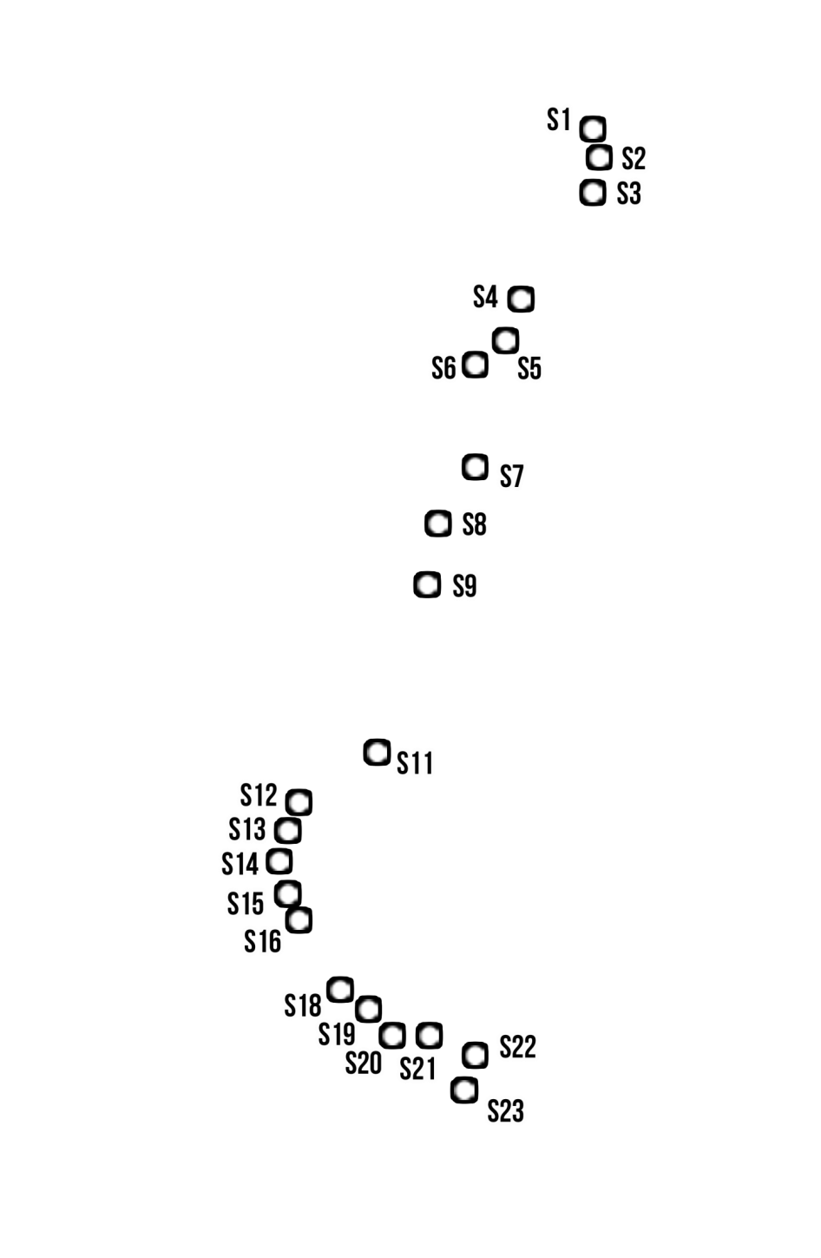
Sedimentos Años 2011/2012
LD/LD µg/kg
GLY/AMPA µg/kg
Clorpirifos – Cipermetrina - Endosulfanes : Plaguicidas más relevantes
Sumado al Glifosato
500/200 µg/kg
1800/470 µg/kg
3000/5300 µg/kg
EMISA. U. La Plata

Slide 37
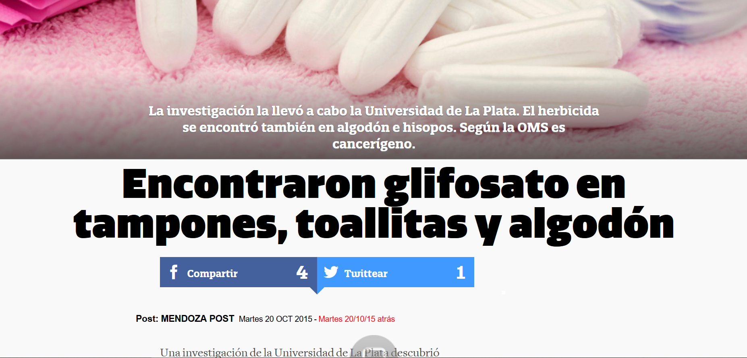

Slide 38
¿Y la alimentación?
Carnes
Cereales
Lácteos
Frutas, verduras, hortalizas…

Slide 39
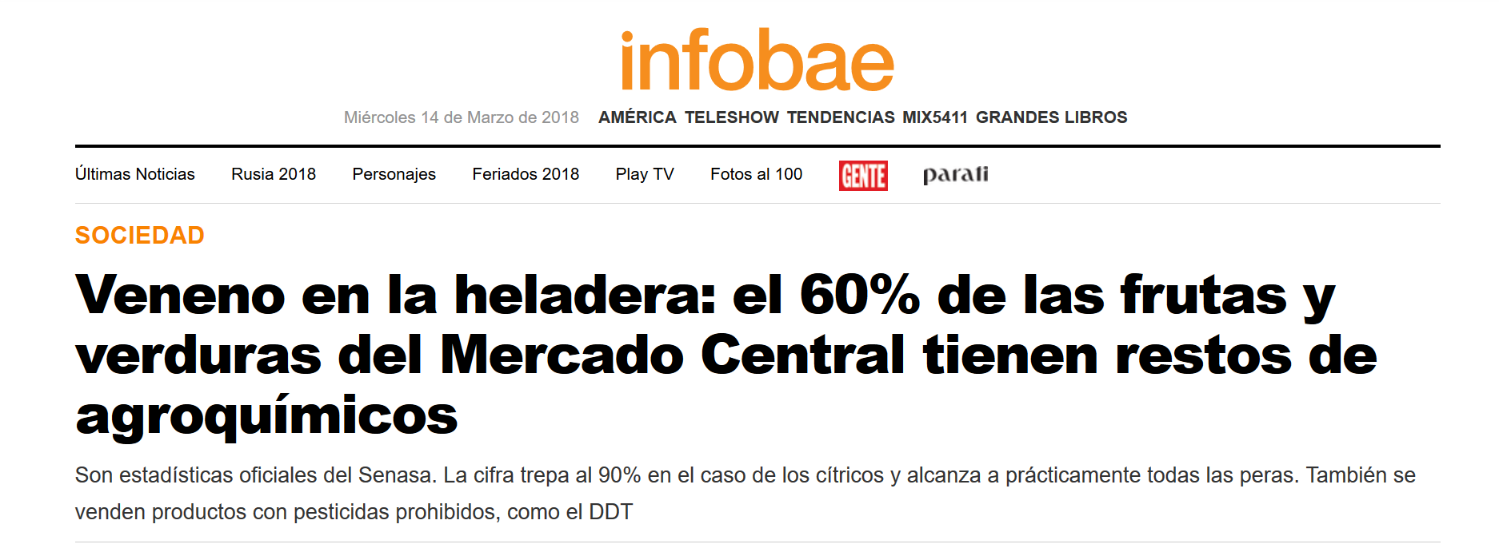

Slide 40
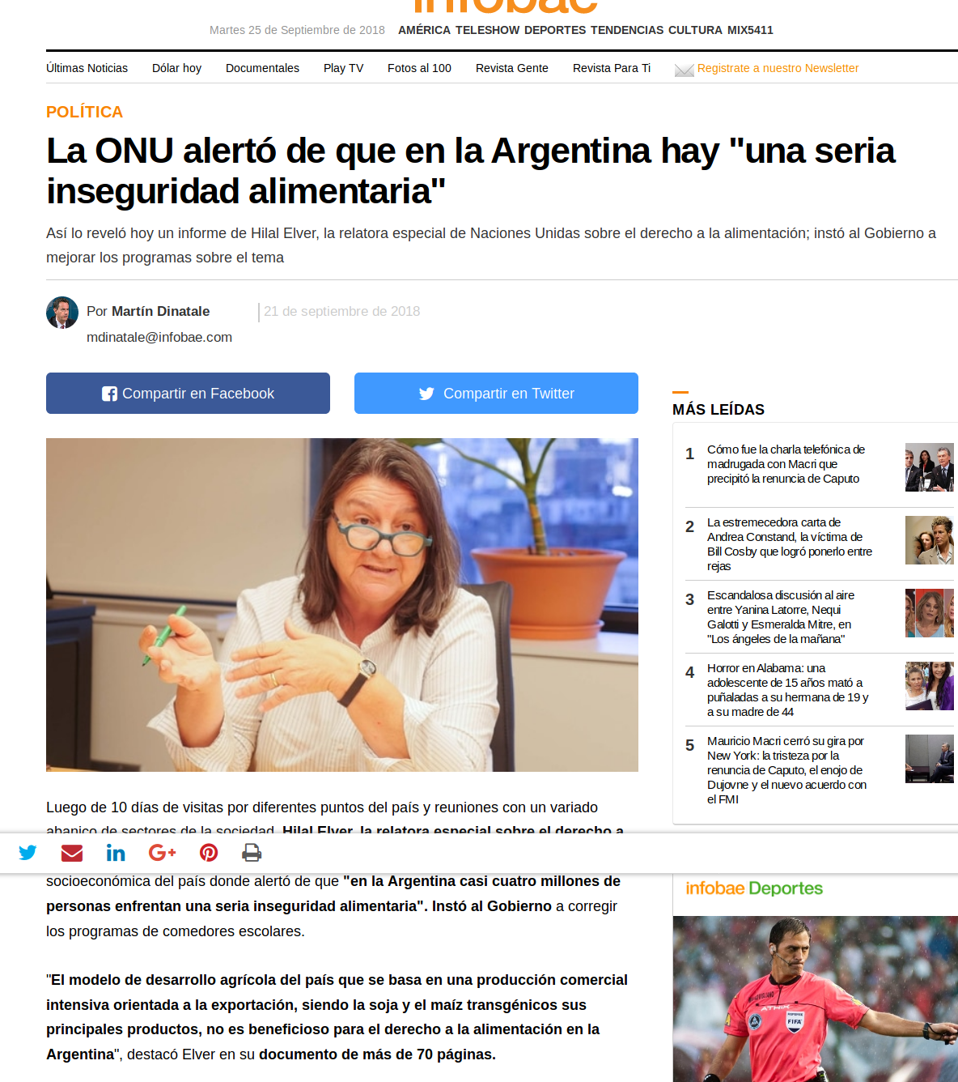

Slide 44
Las Buenas Prácticas Agropecuarias… reflexionando un poco…
¿Quienes levantan esa bandera?;
¿Cuales son sus sentidos sociales? (económico-productivo, desarrollista, estrategia de gestión política (respuesta a demandas sociales, legitimación social, corrimiento de las líneas de exclusión);
¿Qué fuerzas sociales resisten a dicha estrategia?
¿Cómo funciona como ‘concepto dispositivo’?

Slide 45
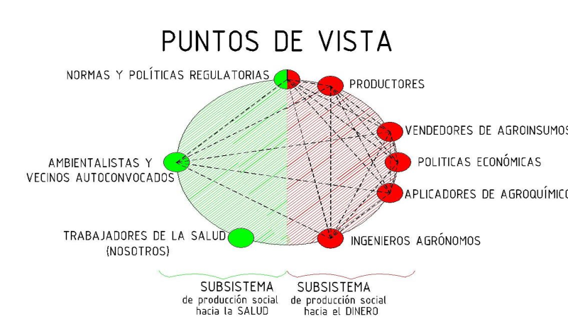

Slide 46
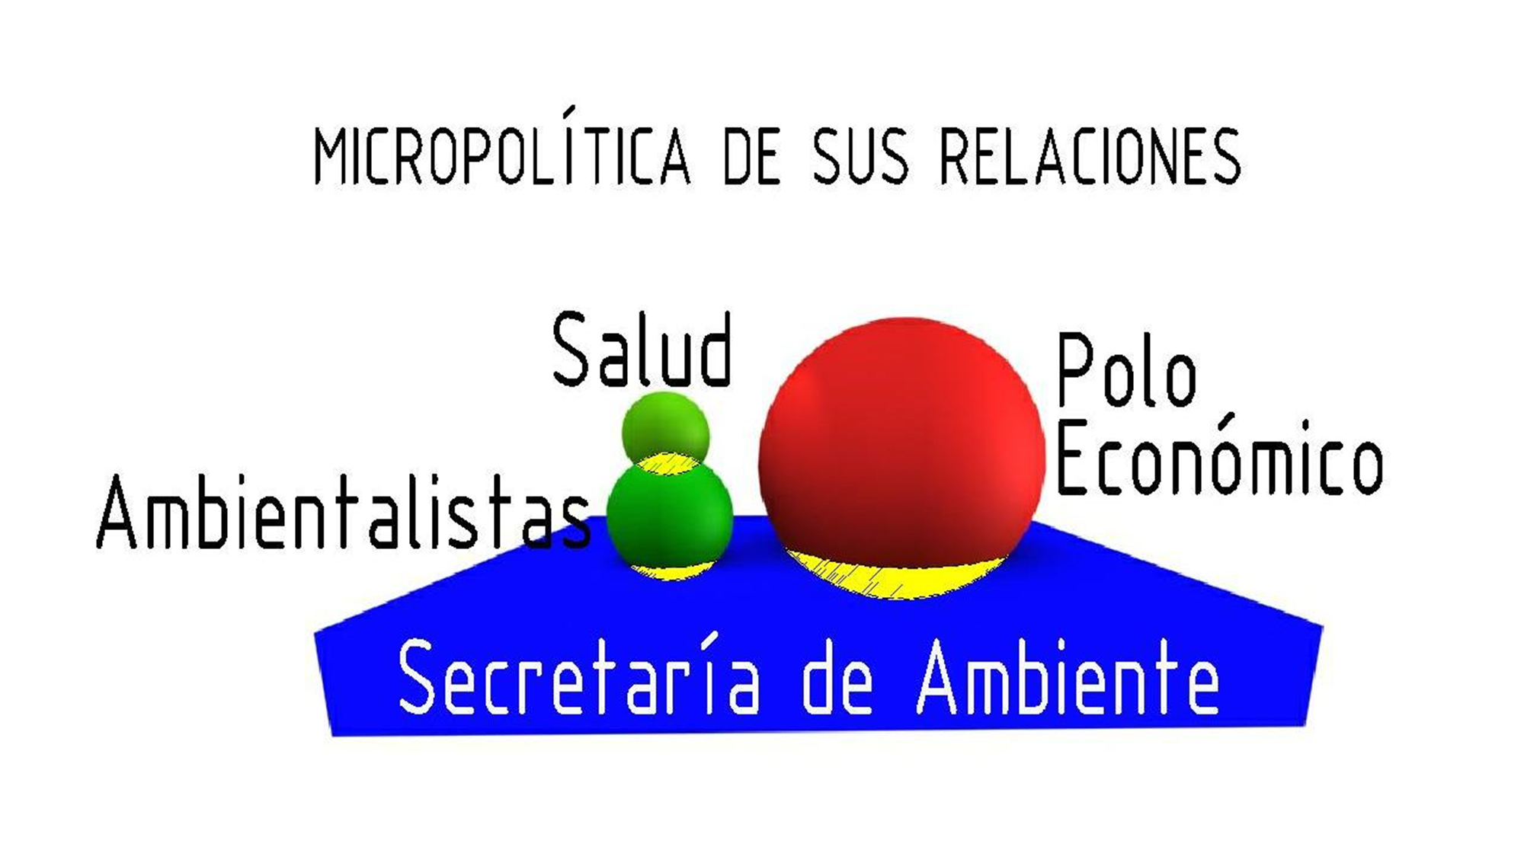

Slide 47
Contexto
La subjetividad capitalística (con sus deseos y cultura), goza de gran consenso social;
Las universidades produjeron efectos en la interpretación de la realidad (agrónomos, médicos, docentes, etc.).
Los procesos sociales van imprimiendo cambios a las situaciones, la percepción social que los agroquímicos son agrotóxicos está en una línea cercana a la masa crítica;
Los conflictos son entre agentes sociales que tienen distintas necesidades, intereses y distintas lógicas, pero por sobre todo distintas fuerzas;

Slide 48
¿Y las instituciones?... bien, gracias.
La reproducción de las instituciones siempre está antes que las fuerzas internas transformadoras;
Los intereses económicos no solo son más fuertes que otros intereses sociales, sino que esta relación de fuerzas sociales se encuentran cristalizadas en las propias instituciones;
Los vecinos organizados son débiles respecto a las fuerzas económicas e institucionales;
Si bien la bandera de las BPA la levanta principalmente el sector privado, se configura en la principal política de Estado en la materia: responde a necesidades productivas y a demandas sociales de cuidado de la salud de las comunidades;
La contradicción técnica se sostiene con argumentos políticos;

Slide 51
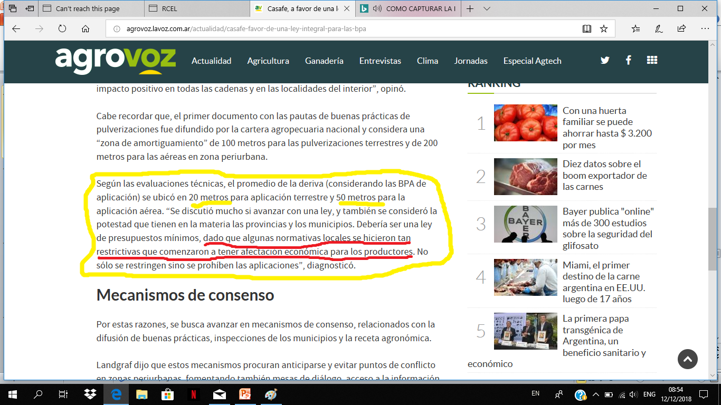

Slide 52
Segunda parte:
Hacia la acción organizada

Slide 53
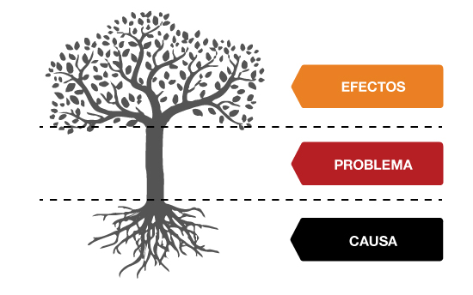
El árbol de problema
‘El concepto de las BPA vuelve a legitimar socialmente el uso de agrotóxicos’
plenario

Slide 54
Trabajo en pequeños grupos. Consigna 1:
Elaborar un árbol de problemas considerando al concepto BPA como un problema…
“El concepto de las BPA vuelve a legitimar socialmente el uso de agrotóxicos”

Slide 55
Consigna 2:
¿Cómo desarmamos el dispositivo BPA?

Slide 56
¿Cómo desarmamos el dispositivo BPA?
OBJETIVOS (ramas y raíces) | ESTRATEGIAS

Slide 57
Muchas Gracias.

Slide 58
Reflexiones - Propuestas

